Slide 1

Сложные
проценты
в реальной жизни
Автор: Дзюбенко Даниил Алексеевич,
11 «А» класс
Руководитель: Дзюбенко Елена Александровна, учитель математики и информатики МОУ СШ № 94

Slide 2

Цель
показать важность и необходимость применения математики в современной жизни.

Slide 3
Задачи:
проанализировать литературу по теме «Банковские задачи в математике»;
познакомиться с банковскими процентами и формулами для их вычисления;
показать применение полученных знаний при решении задач практической направленности.

Slide 4
Актуальность
проекта состоит в том, что понимание процентов и умение выполнять процентные расчеты необходимы каждому человеку для применения в практической деятельности и различных жизненных ситуациях.

Slide 5

Можно ли жить без знаний процентов?

Slide 6
Анкетирование
Вопросы опроса | Положительные ответы | Отрицательные ответы
1)Знаете ли вы, что такое «Процент»? | 91% | 9%
2)Где вы встречаетесь в жизни с процентами? | В магазине-74% При решении задач-20% В банке-6% | 0%
3)Знаете ли вы, что такое «Банковский процент»? | 86% | 14%
4) Знаете ли вы, сколько придётся платить кредит за приобретённое имущество при минимальной заработной плате (13 890 рублей) под 12% годовых? | 37% | 63%
5) Знаете ли вы, какова может быть прибыль при вложении вклада в Сбербанк? | 9% | 91%
6) Знакомы ли вы с формулой расчёта банковского процента? | 47% | 53%
7) Считаете ли вы знание расчёта банковского процента при приобретении дорогостоящих товаров важным ? | 86% | 14%
8) Решали ли вы задачи на проценты в школе? | 100% | 0%
9) Знакомы ли вы с различными видами задач на проценты? | 74% | 26%
10) Считаете ли вы, что успешному человеку в современном обществе необходимо «дружить с процентами»? | 89% | 11%

Slide 7

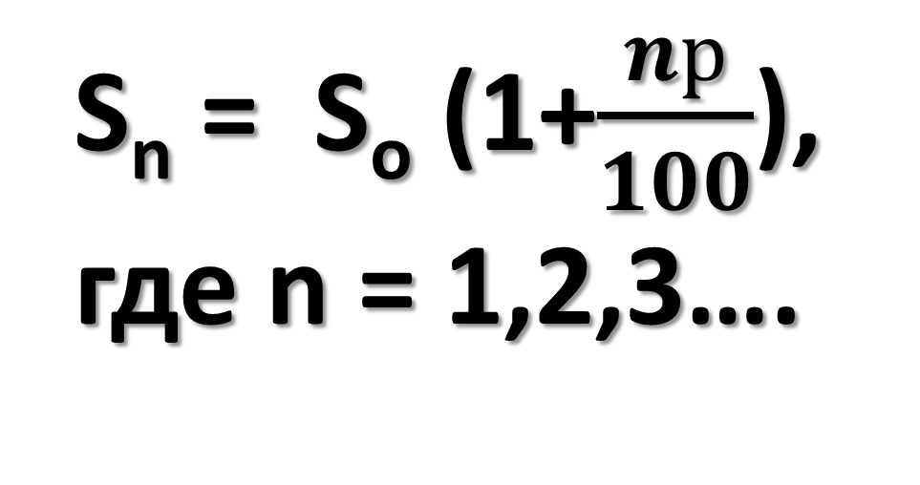
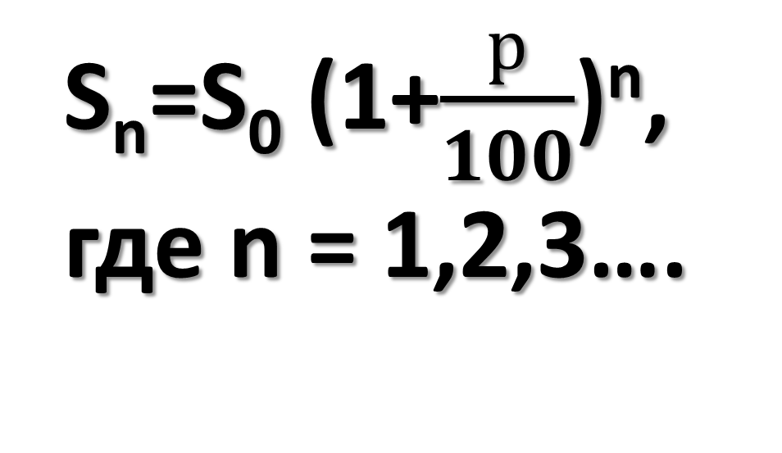
Простой процент Сложный процент
S_{n} = S_{o} (1+$\frac{nр}{100}$),
где n = 1,2,3….
S_{n}=S₀ (1+$\frac{р}{100}$)^{n},
где n = 1,2,3….

Slide 8
Расчет сложных процентов.
Сравнительный вариант
Начальная сумма: 50 000 рублей
Процентная ставка: 20% годовых
 | Простой процент |  | Сложный процент
 | Сумма | Прибыль за год | Сумма | Прибыль за год
Через 1 год | 60 000р. | 10 000р. | 60 000р. | 10 000р.
Через 2 года | 70 000р. | 10 000р. | 72 000р. | 12 000р.
Через 3 года | 80 000р. | 10 000р. | 86 400р. | 14 400р.
Через 4 года | 90 000р. | 10 000р. | 103 680р. | 17 280р.
Через 5 лет | 100 000р. | 10 000р. | 124 416р. | 20 736р.
Через 6 лет | 110 000р. | 10 000р. | 149 299р. | 24 883р.
Через 7 лет | 120 000р. | 10 000р. | 179 159р. | 29 860р.
Через 8 лет | 130 000р. | 10 000р. | 214 991р. | 35 832р.
Через 9 лет | 140 000р. | 10 000р. | 257 989р. | 42 998р.
Через 10 лет | 150 000р. | 10 000р. | 309 587р. | 51 598р.
Суммарная прибыль: |  | 100 000р. |  | 259 587р.

Slide 9
Расчет сложных процентов.
Сравнительный вариант

Slide 10

Вывод
Анализируя результаты вложения с использованием сложного процента НА ПОРЯДОК выгоднее, чем с простым процентом. Чем больше проценты прибыли, чем дольше срок инвестирования, тем ярче проявляет себя сложный процент.

Slide 11
Инфляция в России
2021 год

Slide 12





Исследование банковских вкладов
Были рассмотрены предложения следующих банков:
Первоначальная сумма - 100 000 рублей;
Срок– 1 год.
Начисление процентов – ежемесячное.

Slide 13
Исследование банковских вкладов
Банк | Наименование вклада | Сумма прибыли | Процент прибыли
Сбербанк | Вклад «Сохраняй Онлайн» | 10398 руб. | 3,5%
Сбербанк | Вклад «Управляй Онлайн» | 6 394 руб. | 6,3%
ВТБ 24 | Вклад «Надежная основа» | 8 182 руб. | 8%
ВТБ 24 | Вклад «Накопительный счет копилка» | 4 787 руб. | 4,75%
Тинькофф банк | Вклад «№1» | 8 490 руб. | 8,29%
Россельхозбанк | Вклад «Доходный» | 12 389 руб. | 11,9%
Альфа-Банк | Вклад «Альфа-Вклад» | 10 830 руб. | 10,47%

Slide 14




Заключение
01
02
03
04
В 2021 году банковский вклад может обеспечить сохранность капитала от роста инфляции и его незначительный рост
Определен самый выгодный вклад для физического лица среди рассмотренных предложений
Определен процент инфляции за 2021 год в РФ, который составил 8,39%
Выполнена подборка задач на вклады при подготовке к ЕГЭ

Slide 15





СПАСИБО за внимание!

Slide 16
РЕСУРСЫ
Бесплатные шаблоны с сайта presentation-creation.ru
Icons made by Freepik from www.flaticon.com

